Slide 1

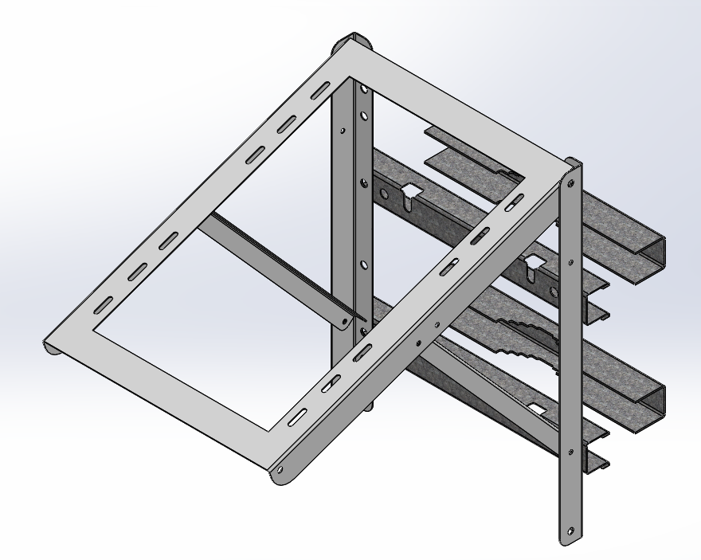
EPSM0504GC
Montaje para poste 2 módulos de 50w o uno de 25w
Material: Acero
Montaje para poste 2 módulos de 50w o uno de 25w

